Slide 1
PROYECTO DE LEY N° 3453/2022-CR LEY QUE INTRODUCE A LA MUNICIPALIDAD METROPOLITANA DE LIMA A LA SEGUNDA ETAPA A LA QUE SE REFIERE EL ARTÍCULO 8 DEL DECRETO LEGISLATIVO 955, LEY DE DESCENTRALIZACION FISCAL
Autor: diego Bazán calderón
Congresista de la república

Slide 2
PROBLEMÁTICA QUE PRETENDE RESOLVER
1. LA BAJA ASIGNACIÓN DE PRESUPUESTO PARA LA MUNICIPALIDAD METROPOLITANA DE LIMA, EN COMPARACIÓN A LOS GOBIERNOS REGIONALES EXISTENTES, A PESAR DE SER UNA DE LAS JURISDICCIONAL CON POBLACIÓN Y GRAVITACIÓN ECONOMICA EN NUESTRO PAÍS.
2. CORREGIR EN LA LEY DE DESCENTRALIZACIÓN FISCAL LA EXCLUSION DE LIMA METROPOLITANA DE ENTRAR A LA PRIMERA O SEGUNDA ETAPA DE ASIGNACION DE PRESUSPUESTO Y COMPETENCIAS EN SU CALIDAD DE GOBIERNO REGIONAL.

Slide 3
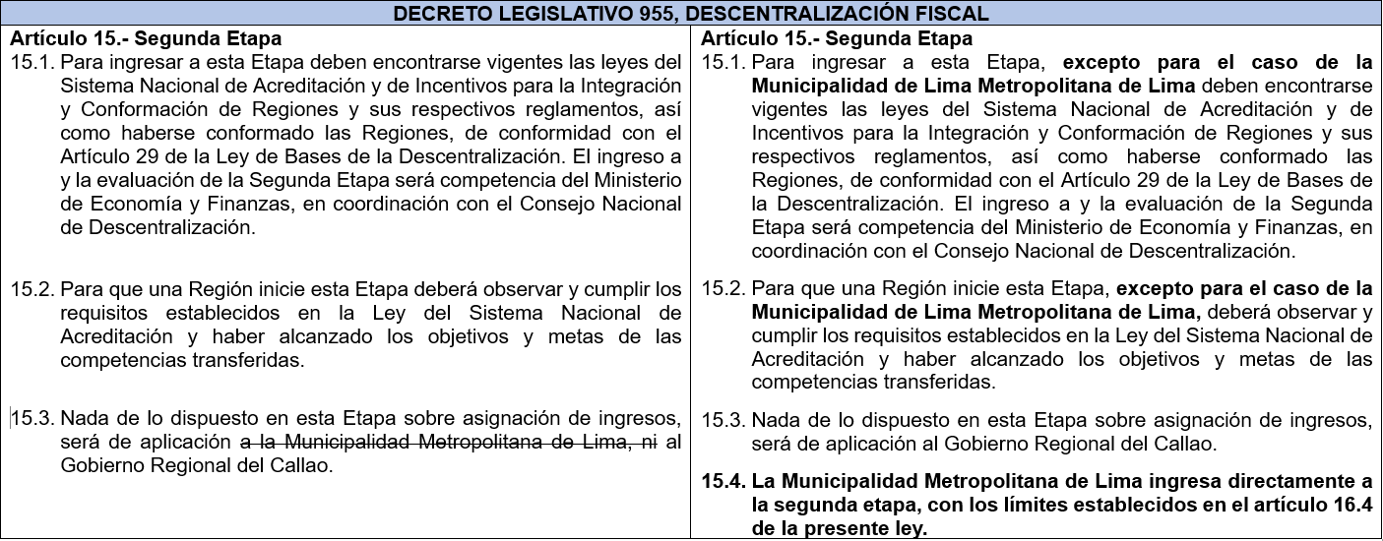
MODIFICACIONES PROPUESTAS

Slide 4
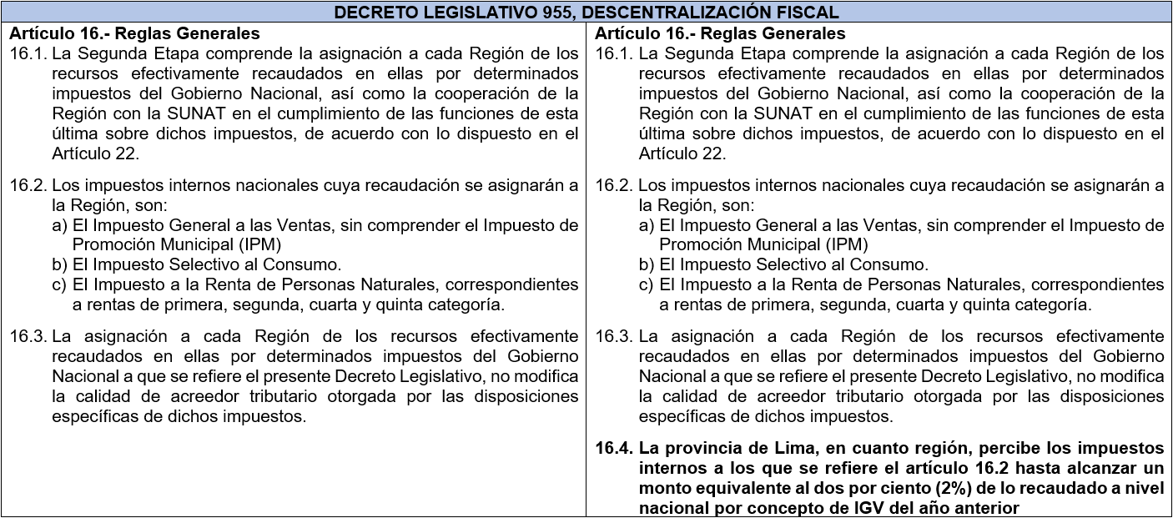
MODIFICACIONES PROPUESTAS

Slide 5
¡GRACIAS!

